Slide 1
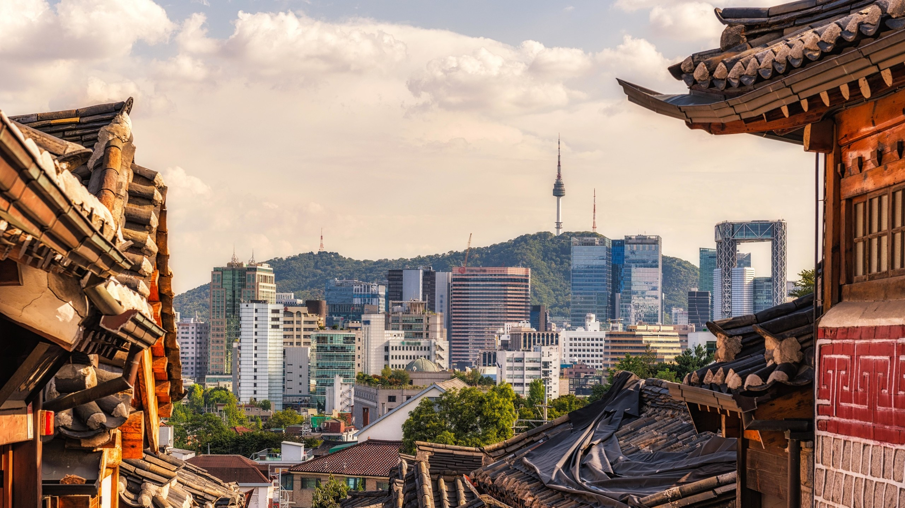
2019
Welcome 이곳저곳
2BIT FINAL PROJECT

Slide 2

프로젝트 소개
개발환경
CONTENTS
페이지 소개
트러블 슈팅
Q&A

Slide 3
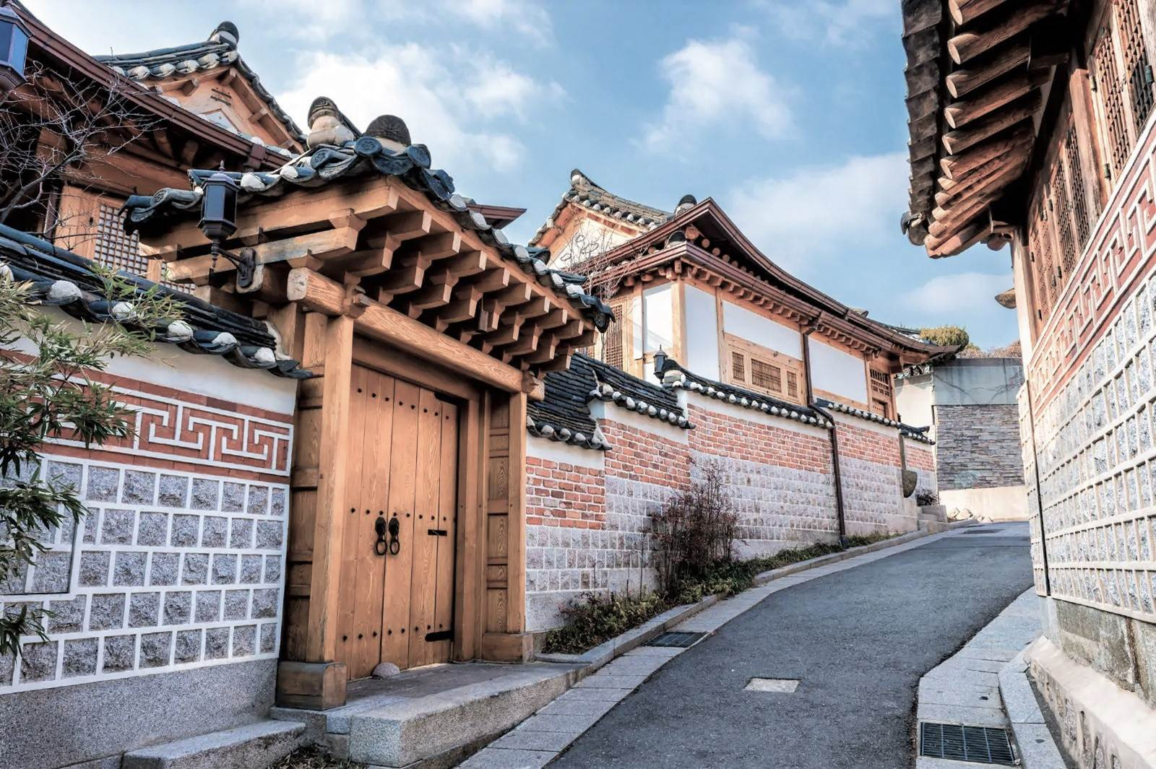
PART 1
프로젝트 소개

Slide 4

1
1 프로젝트 주제
프로젝트 주제:
여행지,축제,코스 등 수도권 관광정보를 제공하고
커뮤니티 활동을 위한 게시판을 지원하는 웹 애플리케이션
선정 배경:
한국관광공사에서 지원하는 전국의 대규모 데이터보단,
실무위주의 소규모 프로젝트를 위해 특정 데이터로 한정했으며
많은 인구가 거주하고 있는 수도권 위주로 지역을 선정하였음

Slide 5
PART 2
개발 환경

Slide 6













1
2 개발환경

Slide 7
PART 3
페이지 소개

Slide 8
1
3 시나리오
구성
화면은 추천여행지, 여행지, 코스, 축제,
게시판(자유게시판, 포토게시판, 나만의 코스, 공지사항, Q&A게시판)으로 구성되어 있다.
회원가입
홈페이지 사용자는 회원과 비회원으로 나누어진다.
회원가입은 형식에 맞게 아이디, E-mail, 비밀번호, 생년월일, 이름, 주소를 작성 해야 하며
주소는 주소 검색을 통해 할 수 있으며 E-mail 인증을 받아야 가입 할 수 있다.
로그인
회원은 회원가입과 로그인 메뉴가 마이 페이지와 로그아웃 메뉴로 변경되며
관리자는 관리자 메뉴와 로그아웃 메뉴로 변경된다.

Slide 9
1
3. 시나리오
아이디/비밀번호 찾기
아이디를 분실 했을 경우 회원 가입 시 입력한 E-mail 을 통해 아이디를 찾을 수 있으며
비밀번호를 분실 했을 경우 아이디를 입력해 E-mail 로 임시 비밀번호를 발급 받을 수 있다.
마이 페이지
내 정보 조회 메뉴와 내 여행리스트 메뉴가 있으며 내 정보 조회메뉴에서 이름, 비밀번호 , 주소를 수정 할 수 있고 탈퇴 할 수 있다.
내 여행 리스트
개인 여행 리스트를 저장할 수 있는 메뉴이며 여러 개의 폴더를 만들 수 있고 각각의 폴더에
원하는 여행지, 축제 정보를 담을 수 있다.

Slide 10
1
3. 시나리오
여행정보 제공 기능
추천 여행지는 지역별 조회 수가 가장 높은 축제, 여행지, 추천 여행코스를 한국관광공사 API를 통해
제공하고 게시 글을 클릭해 각 게시 글의 상세정보를 볼 수 있다.
여행지 게시판은 한국관광공사 API를 통해 수도권 지역별로 여행지의 사진과 이름을 보여준다.
게시 글을 클릭해 각 게시 글의 상세정보를 볼 수 있다.
축제 게시판은 한국관광공사 API를 통해 수도권 지역별로 여행지의 사진과 이름을 보여준다.
게시 글을 클릭해 각 게시 글의 상세정보를 볼 수 있다.
상세정보는 여행지와 축제 게시판의 게시물을 클릭하면 한국관광공사 API 통해
해당 여행지, 축제의 상세정보, 날씨, 지도정보를 보여주며 반경 3KM 내의 주변 여행지,축제
정보를 제공한다.

Slide 11
1
3 시나리오
추천여행코스 게시판은 모든 추천여행코스를 보여주고 최신 순, 오래된 순, 지역별, 태그 등으로
필터 링 할 수 있으며 검색으로 조회할 수 있고 게시물을 클릭 시 코스별 상세 내용,
날씨, 주변 여행지정보를 보여줍니다.
게시판 기능
자유게시판은 회원이 자유롭게 이용 가능하며 답글을 작성 할 수 있고 답글은 계층 형으로 되어 있
다.자신이 쓴 글을 수정, 삭제할 수 있다.
포토 게시판은 글 작성시 반드시 한 장의 사진을 넣어야 하며 게시 글은 사진과 함께 보여주고
사진 은 마우스 오버 시 줌 아웃 된다.
나만의 코스 게시판은 글 작성시 반드시 기본 두 개 이상의 코스를 작성 해야 하고 [+, -] 버튼을
통해 추가할 코스의 개수를 정할 수 있으며 모든 게시 글 내용을 작성해야 한다.
공지사항 게시판은 관리자만 작성 가능하며 관리자는 하나의 공지를 상단에 고정시킬 수 있다.
Q&A 게시판은 작성시 공개,비공개 설정 가능하고 비공개 시 작성자,관리자만 열람할 수 있다.

Slide 12
1
3 시나리오
권한
모든 유저게시판의 글 작성시 해당 게시판의 제목 내용 등 모든 내용을 작성해야 한다.
공지사항 게시판을 제외한 모든 유저게시판에는 회원만 이용 가능한 댓글 기능이 있고
포토 게시판을 제외한 모든 유저게시판은 페이징 처리 되어있으며 검색 기능이 있다.
회원은 모든 유저게시판의 글쓰기 기능과 댓글 기능을 이용할 수 있고
비회원은 모든 유저게시판의 글 목록을 볼 수 있지만 댓글 기능은 이용할 수 없으며 자유게시판과 나만의 코스 게시판의 게시 글은 열람할 수 없다.
관리자는 모든 게시 글을 조회, 수정, 삭제할 수 있습니다.

Slide 13
1
3 시나리오
관리자 메뉴
관리자를 관리할 수 있는 관리자메뉴와 회원을 관리할 수 있는 회원 관리 메뉴가 있고
관리자메뉴에서 관리자를 추가하고 수정할 수 있으며 회원관리메뉴에서 모든 회원 정보를 확인, 수정, 삭제할 수 있으며 특정 회원의 상세정보를 볼 수 있다. 회원정보수정 메뉴에서는
이름,비밀번호 주소를 수정할 수 있고 해당 회원의 계정을 비활성화 시킬 수 있다.(삭제와 별개)

Slide 14
1
3 스토리보드
스토리 보드 PPT 참고

Slide 15
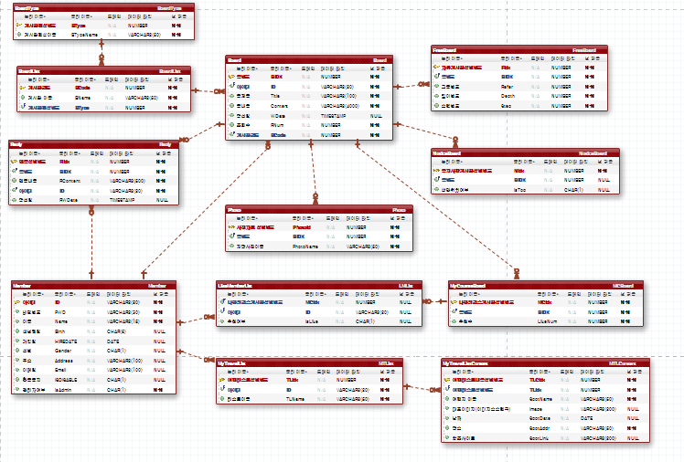
1
3 DB모델링

Slide 16
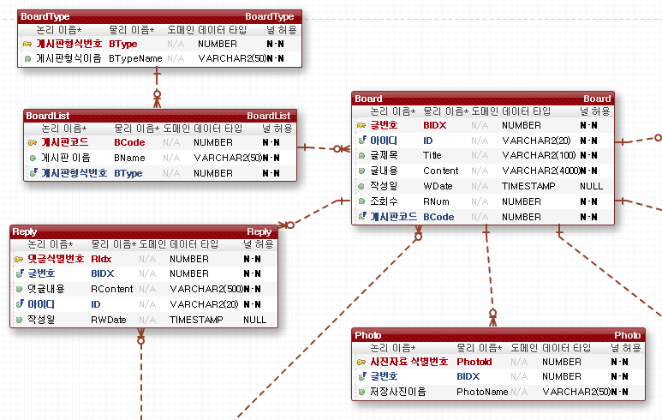
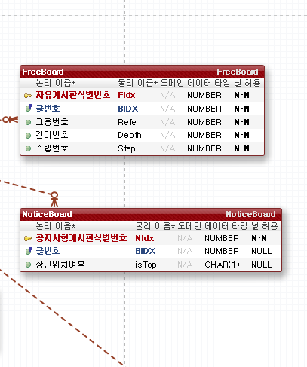
1
3 DB모델링

Slide 17
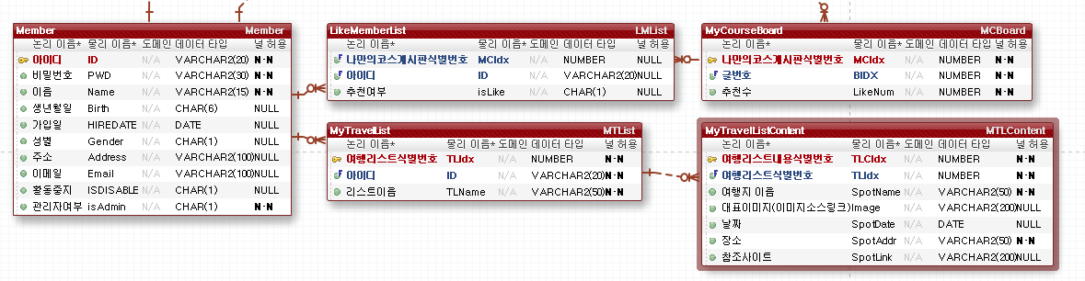
1
3 DB모델링

Slide 18
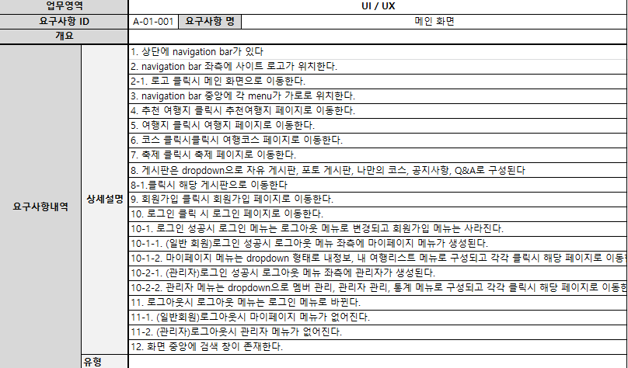
1
3 요구사항 명세서

Slide 19
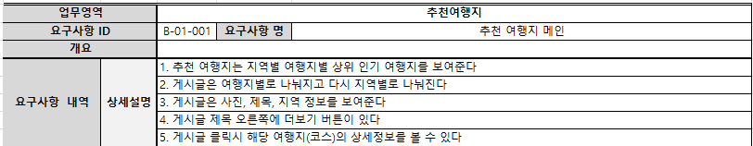
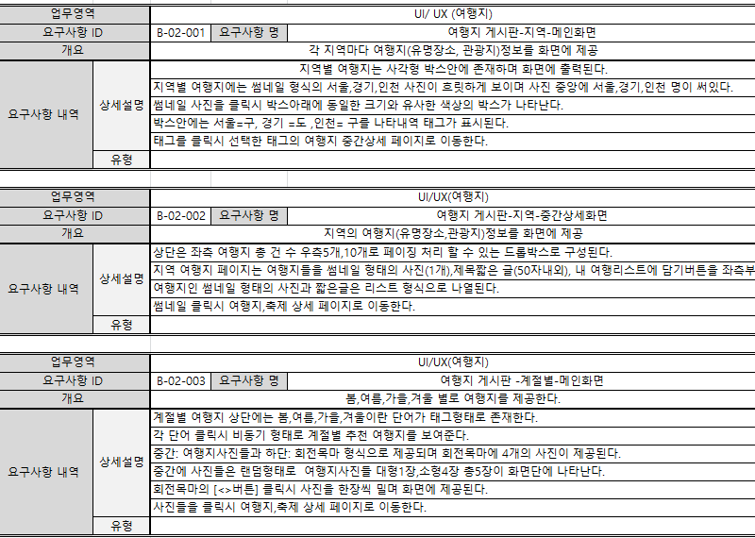
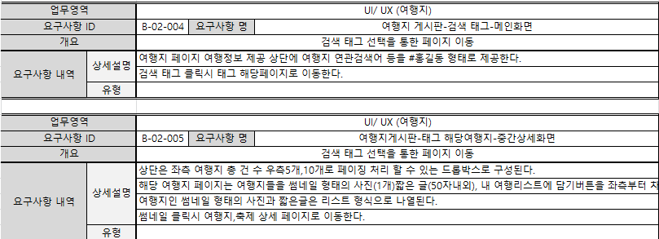
1
3 요구사항 명세서

Slide 20
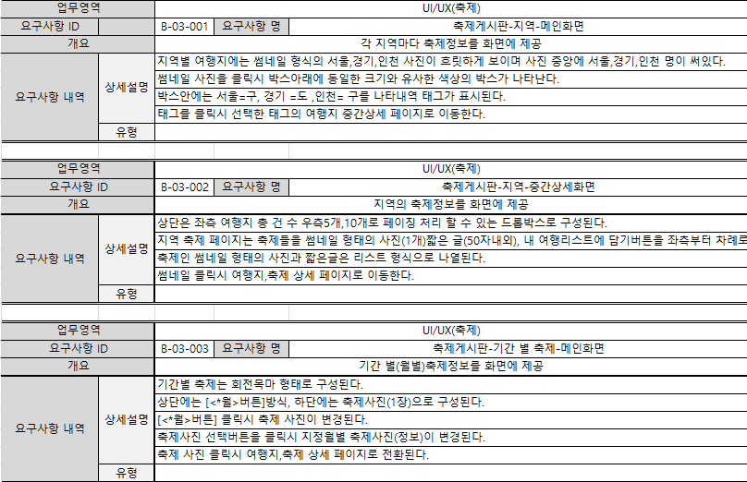
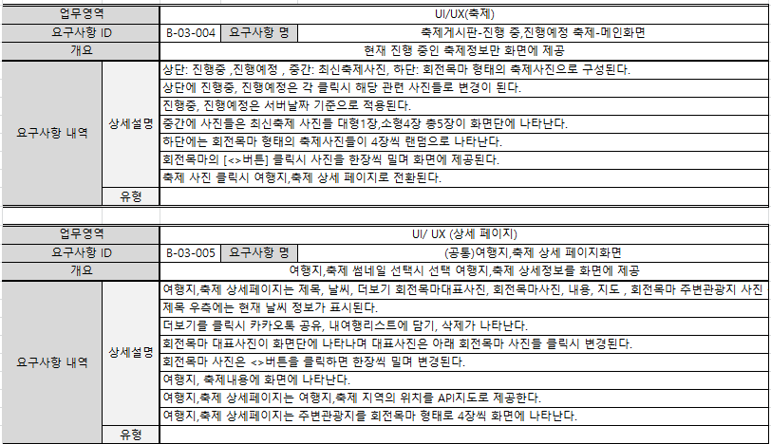
1
3 요구사항 명세서

Slide 21
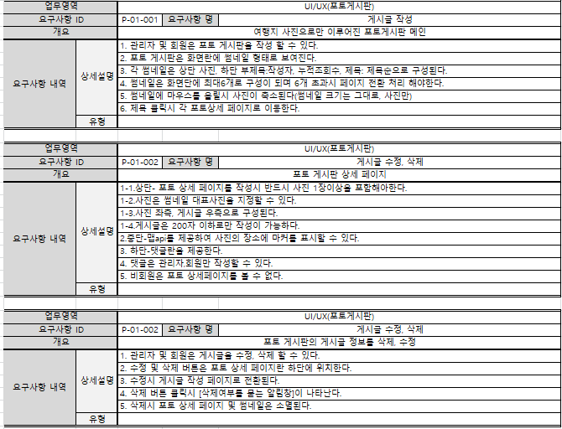
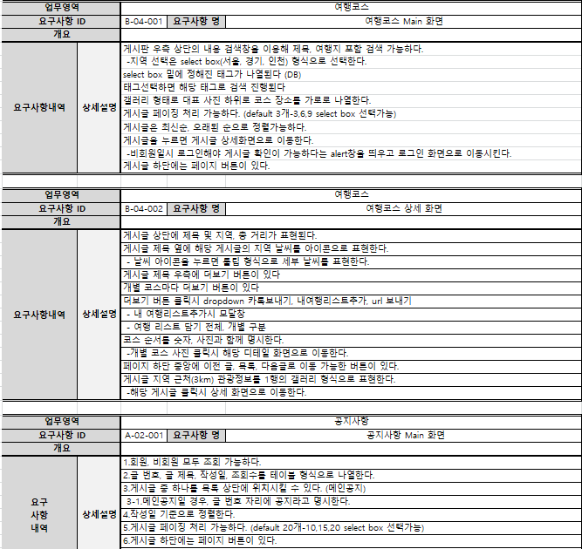
1
3 요구사항 명세서

Slide 22
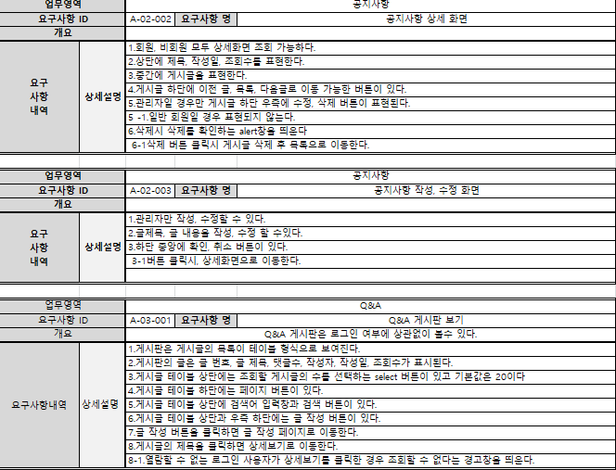
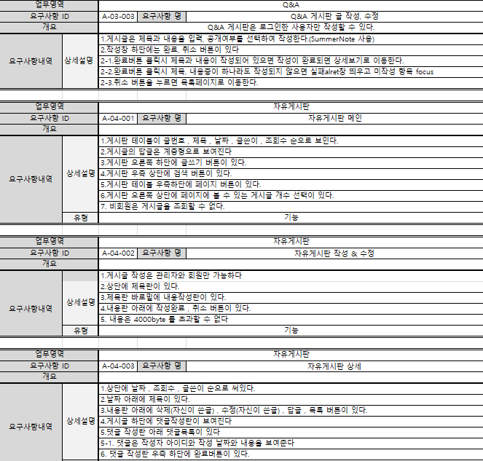
1
3 요구사항 명세서

Slide 23
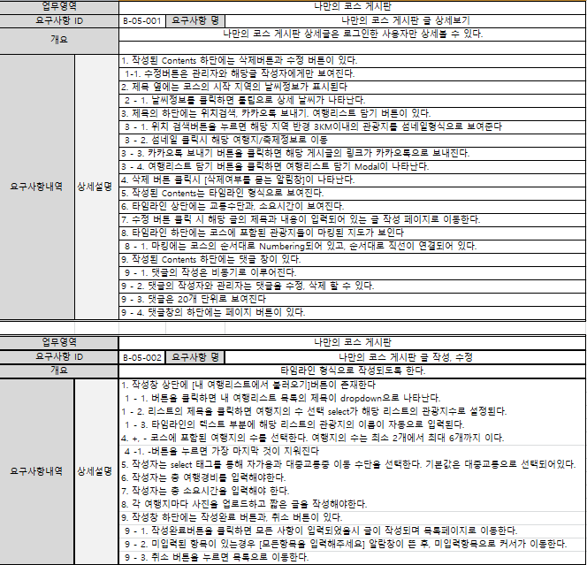
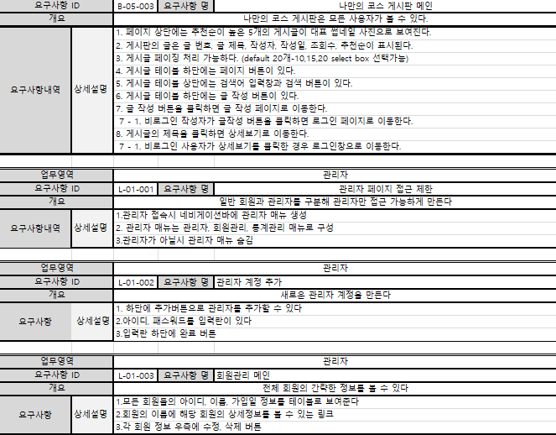
1
3 요구사항 명세서

Slide 24
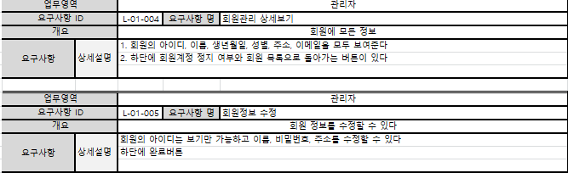
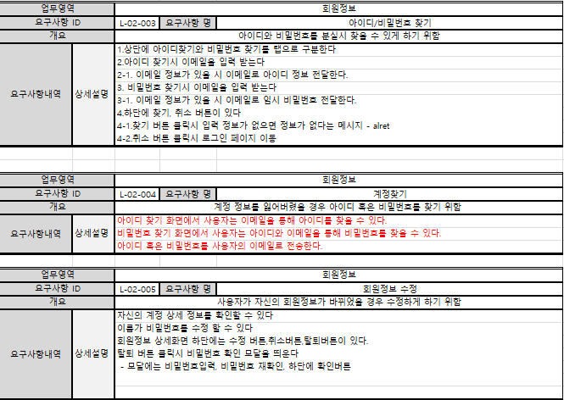
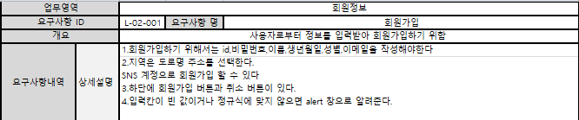
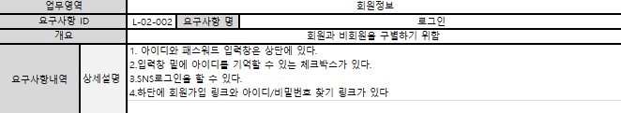
1
3 요구사항 명세서

Slide 25
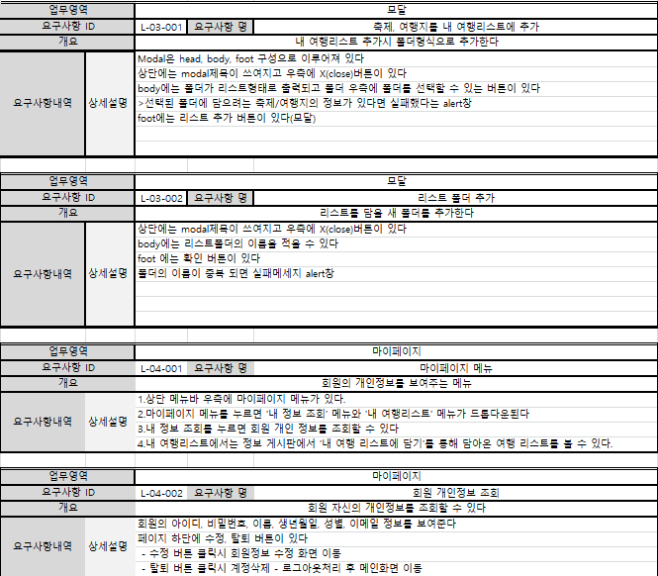
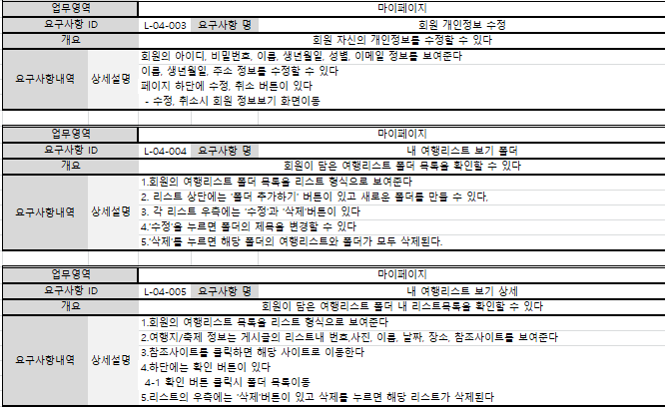
1
3 요구사항 명세서

Slide 26
PART 4
시연

Slide 27
1
4 시연
시연 프로젝트 참고

Slide 28
PART 5
트러블 슈팅

Slide 29
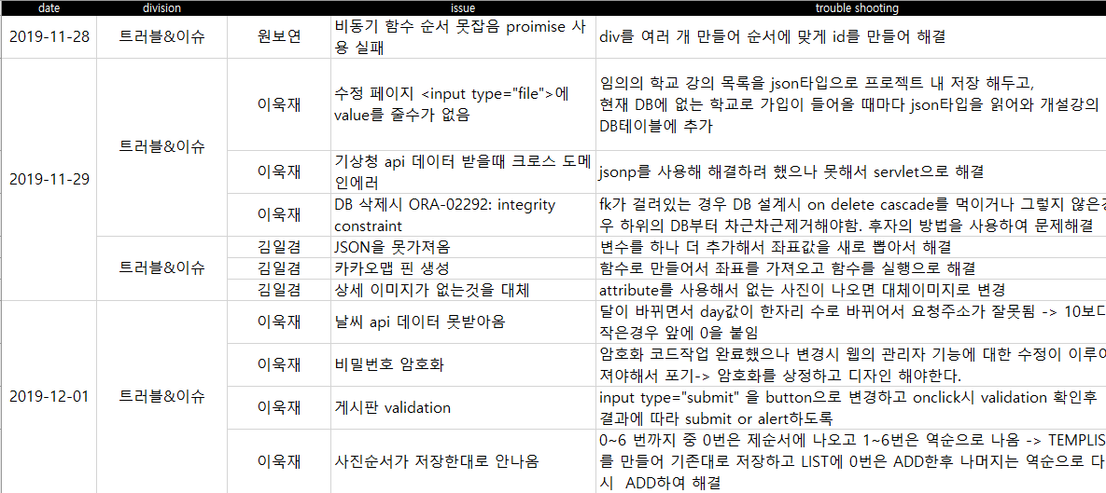
1
5 트러블 슈팅

Slide 30
Q & A

Slide 31

2019.12.02
이욱재,정은아,최경열,원보연,윤다정,김일겸
GOODBYE PROJECT
Thank you

